Slide 1
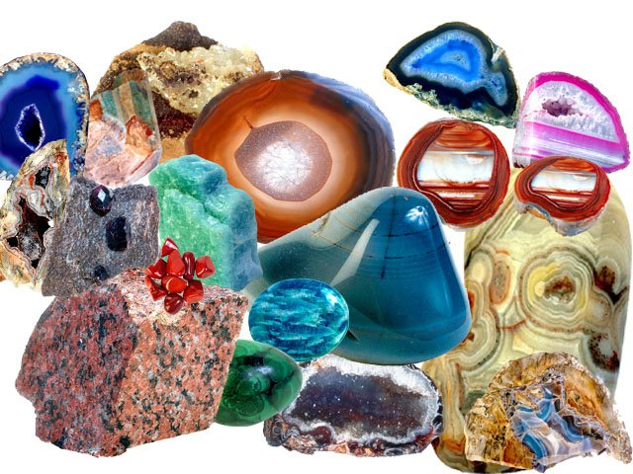
Полезные ископаемые – это богатство земных кладовых, которые человек использует в хозяйстве

Slide 2
Свойства полезных ископаемых: Твердое Жидкое Цвет плотное рыхлое

Slide 3
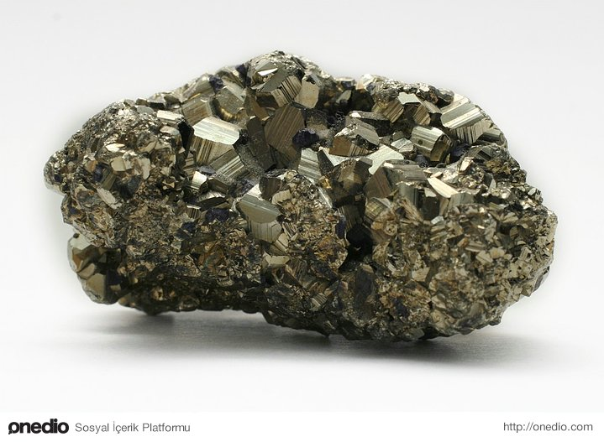
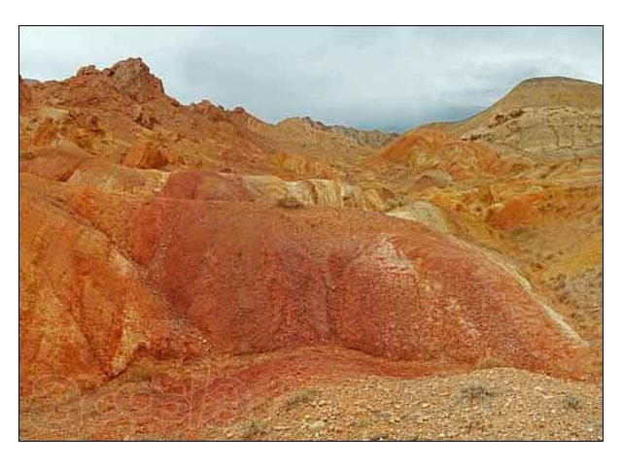
НЕ горючие полезные ископаемые
Железо
Глина

Slide 4
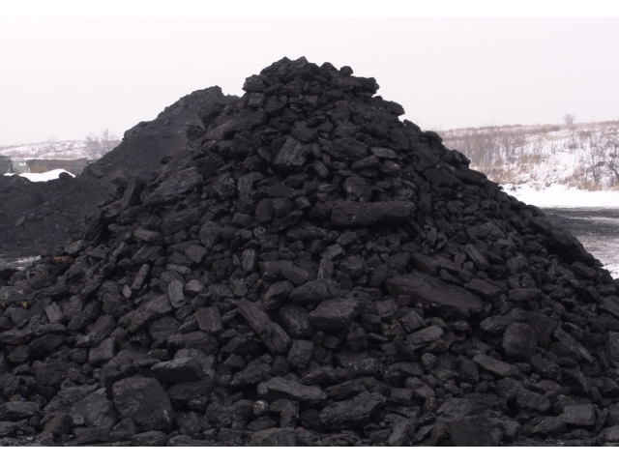
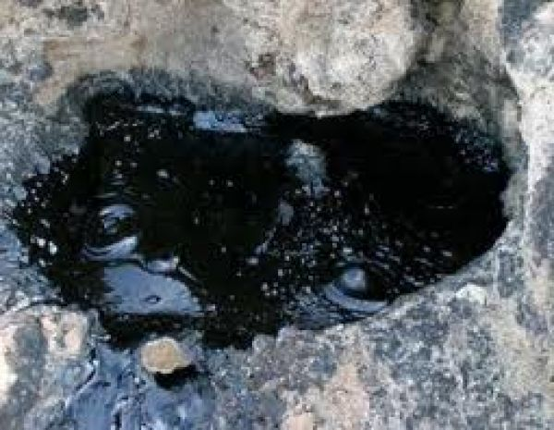
Горючие полезные ископаемые
Каменный уголь
Нефть

Slide 5
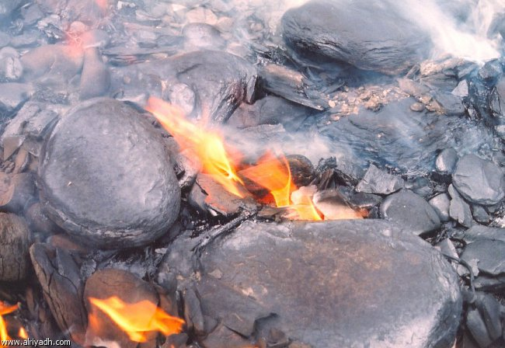
Сланец
Это полезное ископаемое, из которого производят нефть и газ. Распространен сланец и в Ленинградской области в городе Сланцы. Так же встречается камень сланец. Из него изготавливают плитку для домов.

Slide 6
